Slide 1


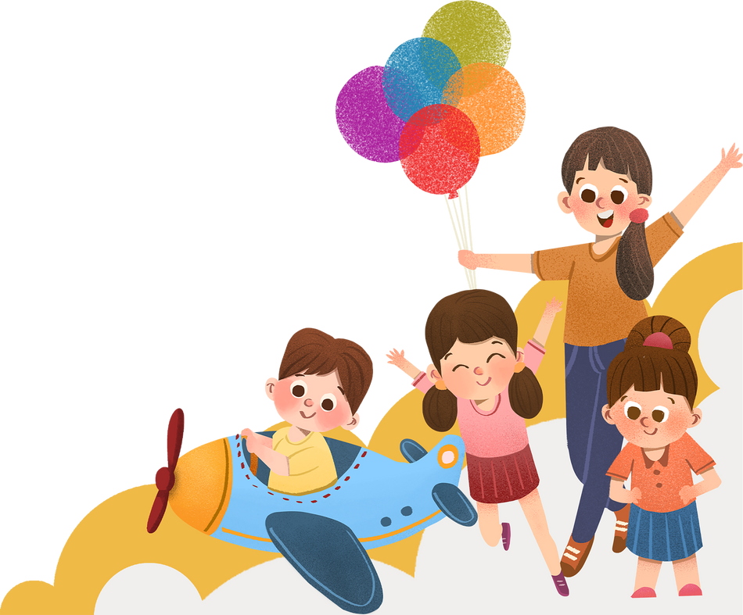
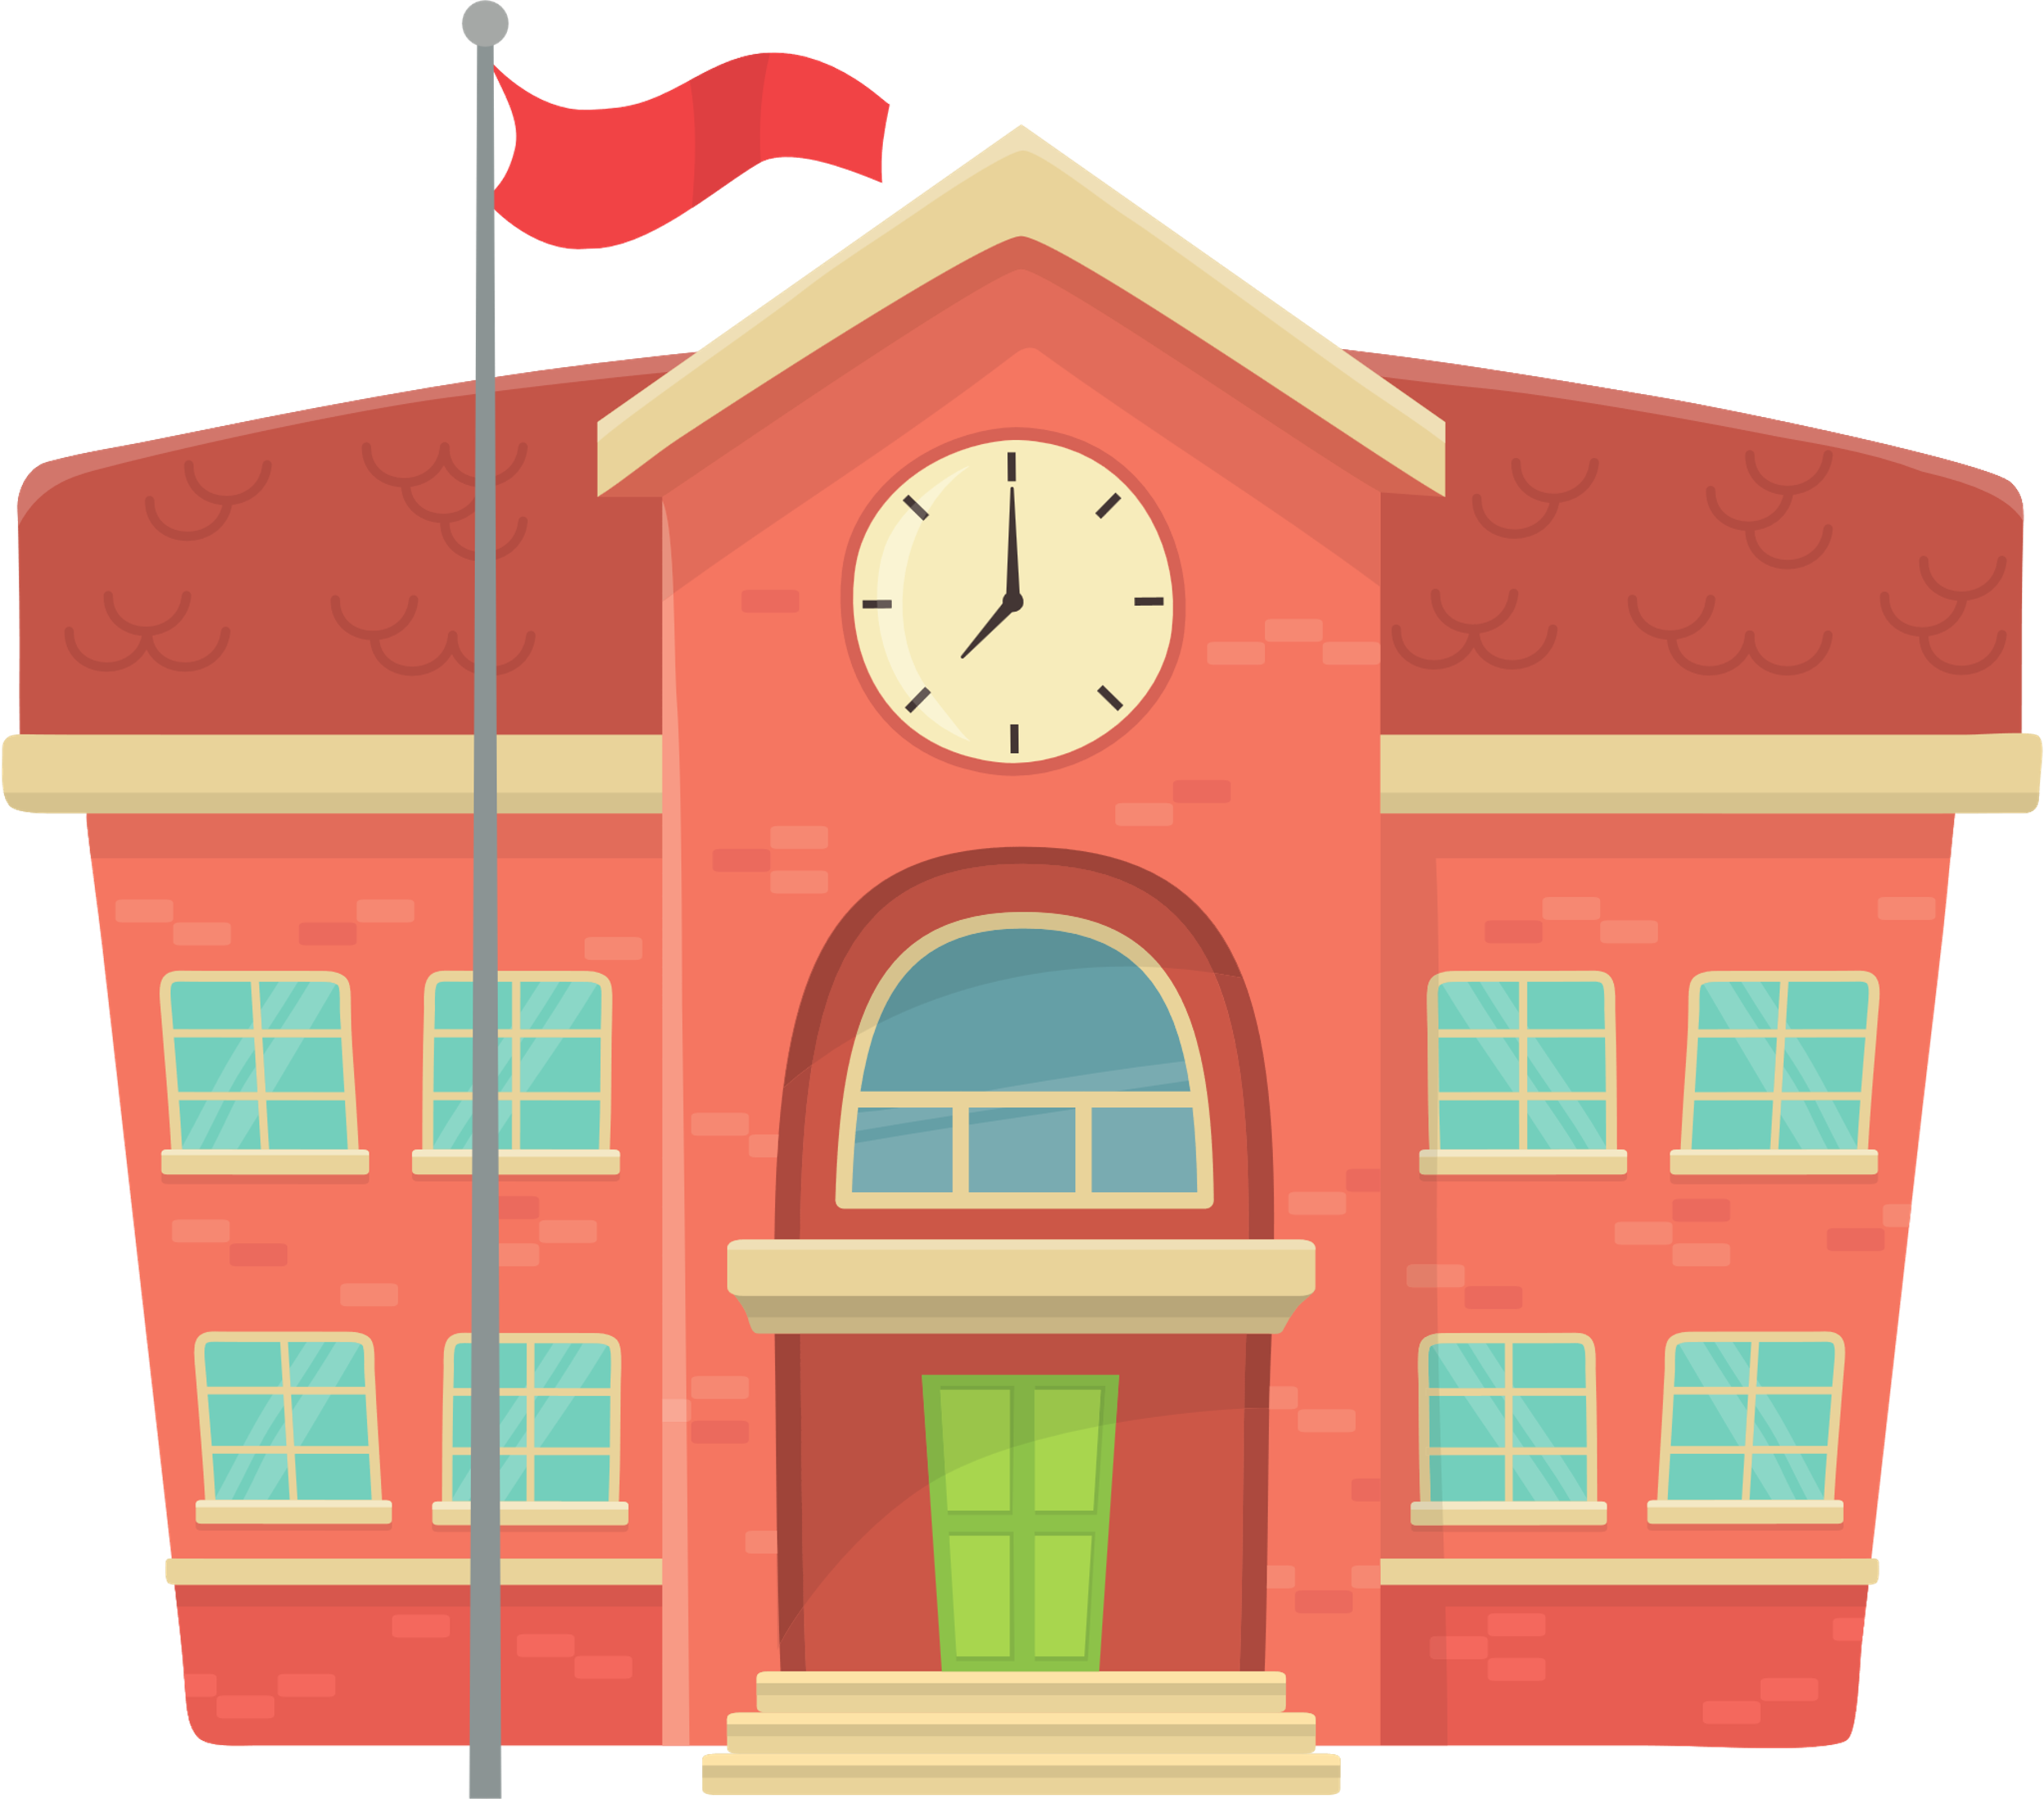
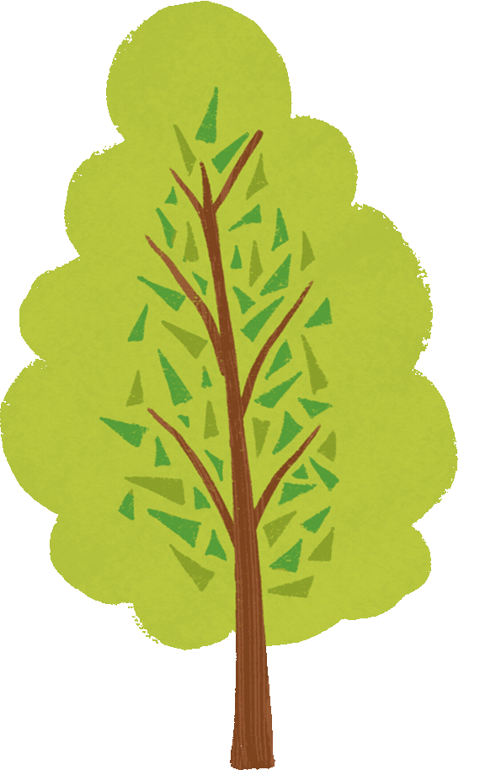

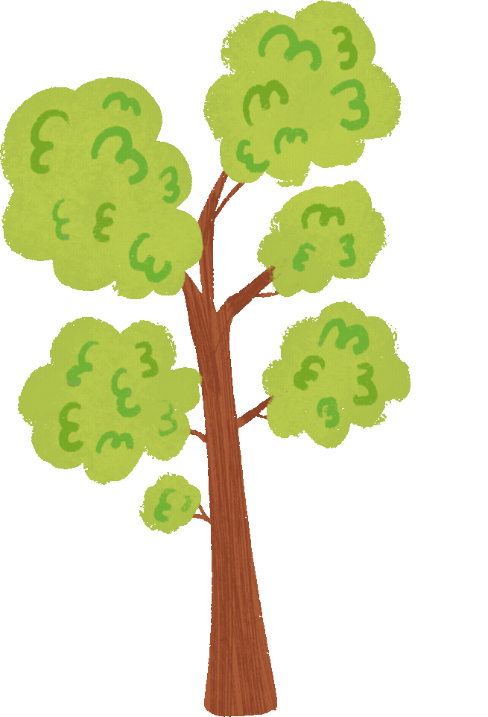




Trường Tiểu học Nguyễn Bỉnh Khiêm
BÀI GIẢNG ĐIỆN TỬ TUẦN 28 THÁNG 3
KHỐI 4
Môn: Khoa học
Tên bài: Thực phẩm an toàn
Năm học 2023 - 2024

Slide 2
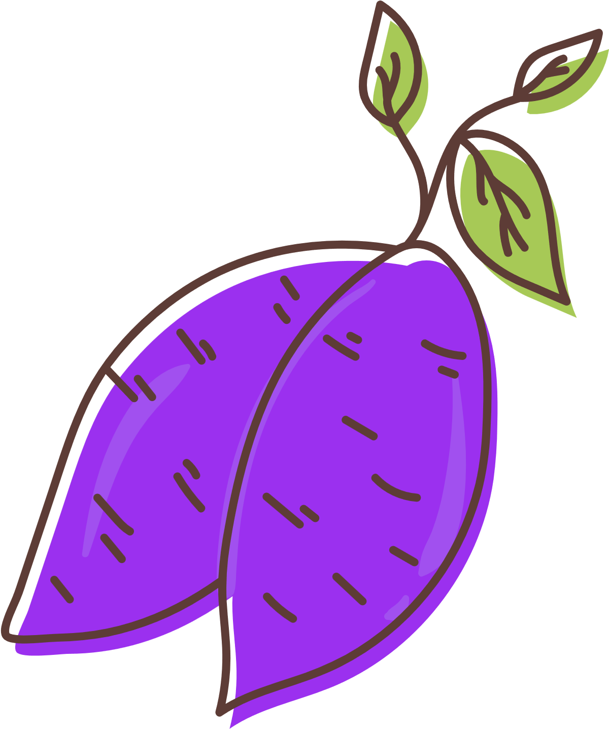






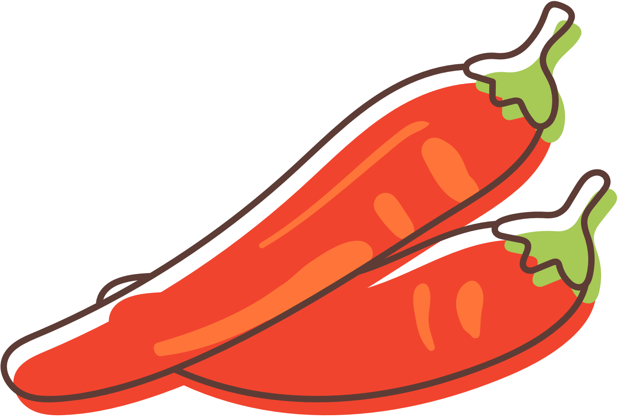
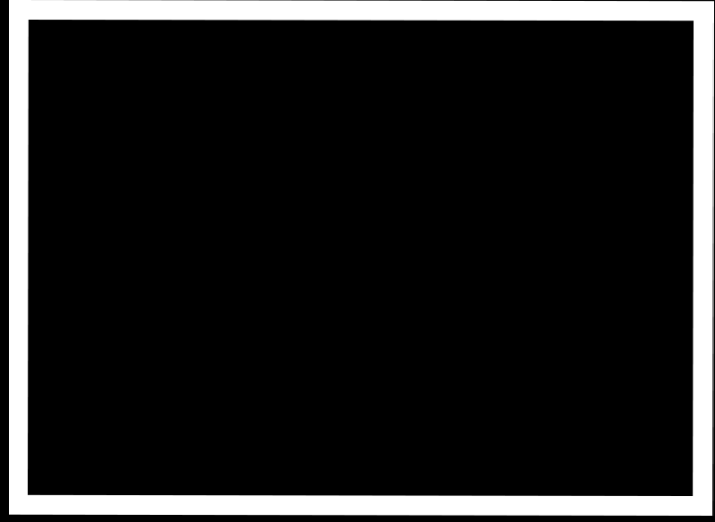
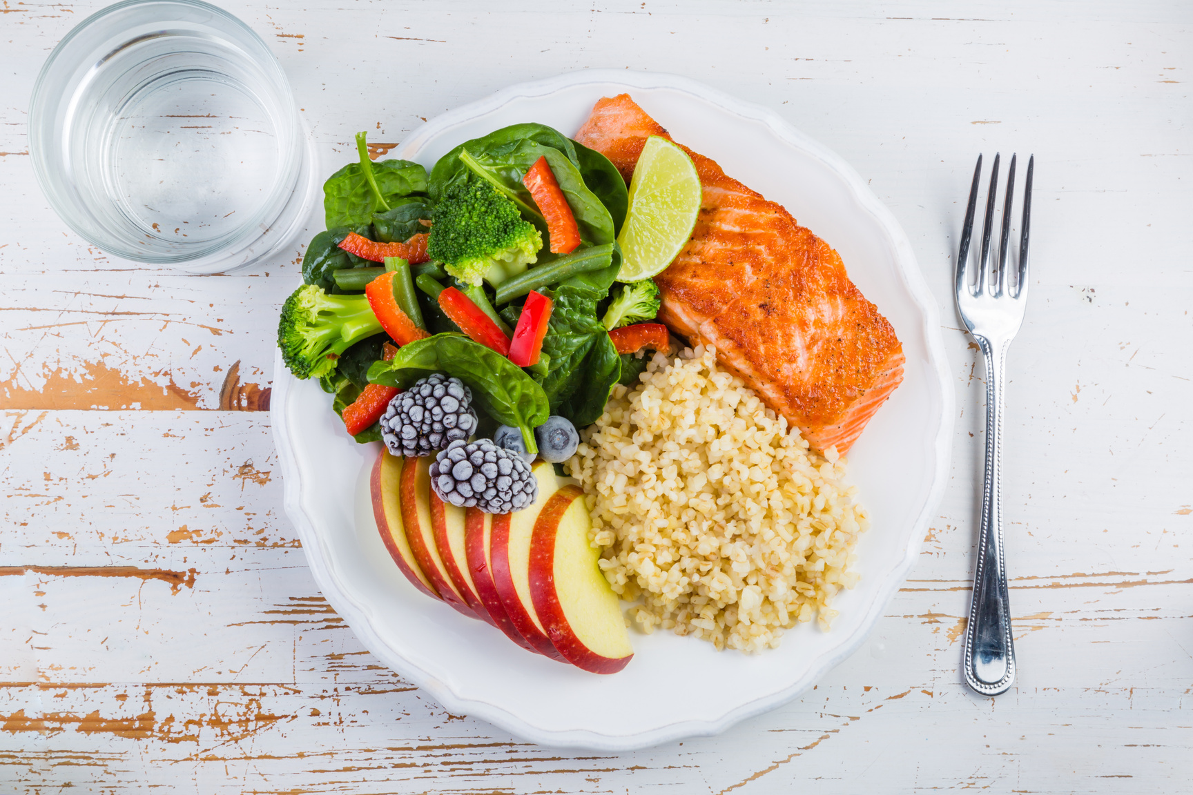
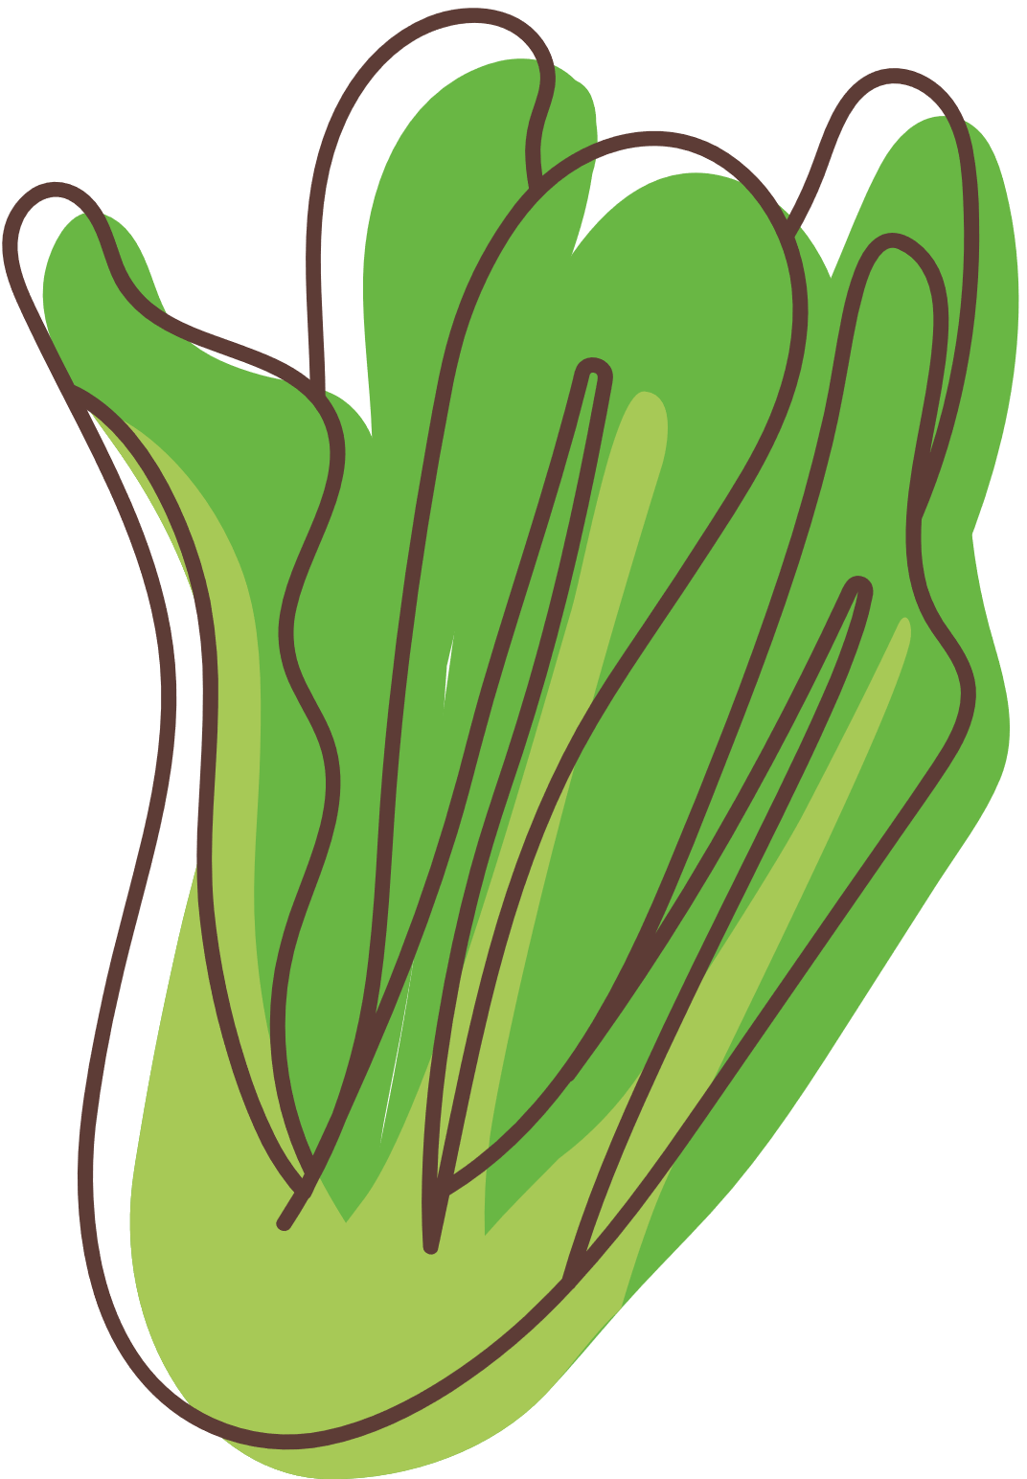

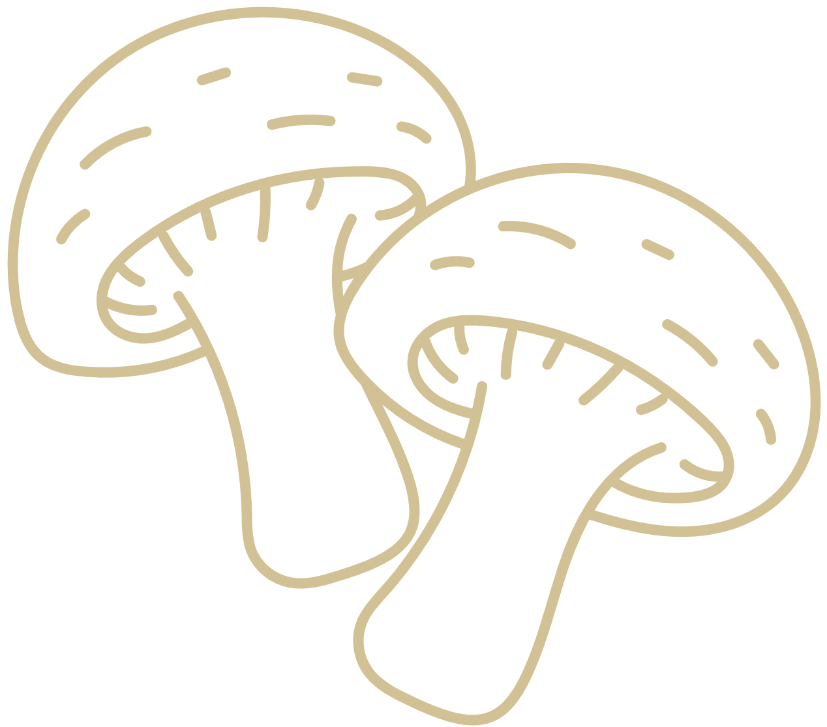
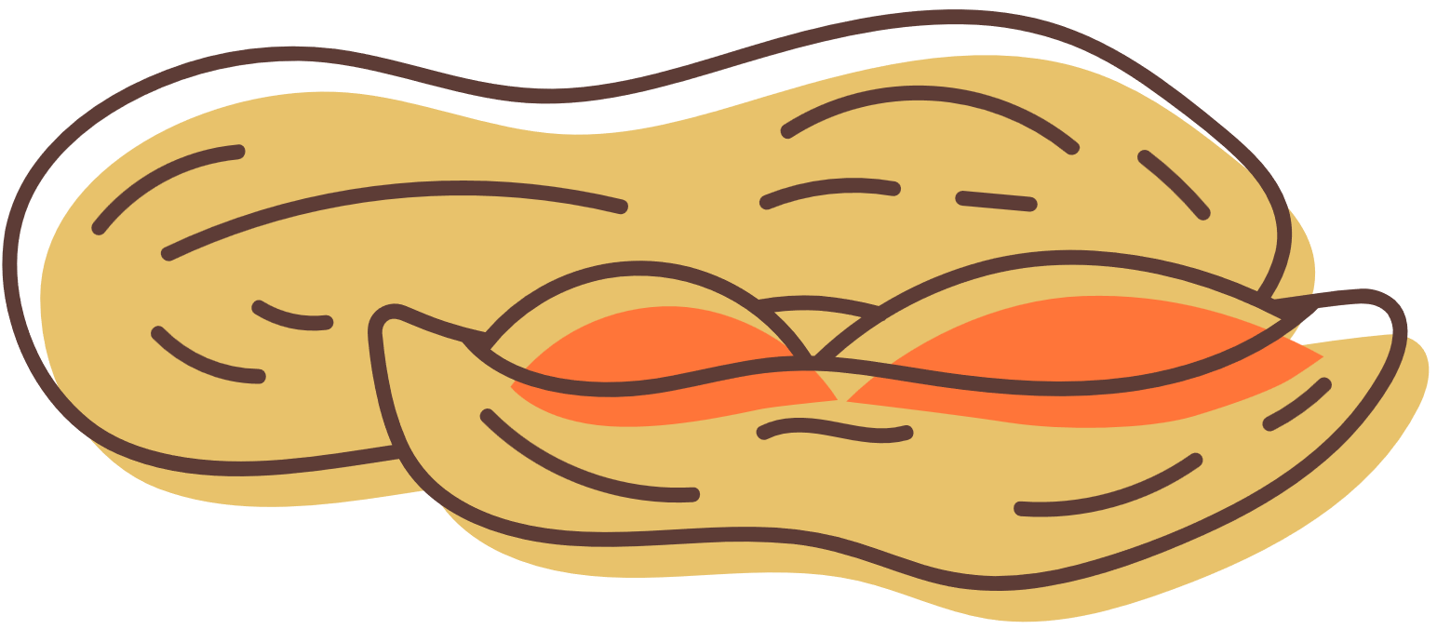


Slide 3
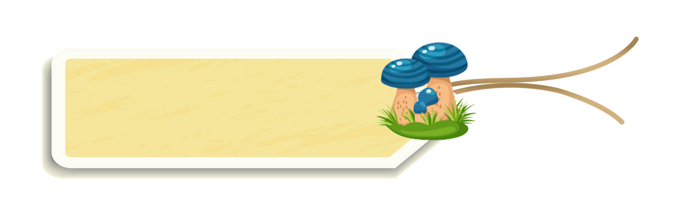
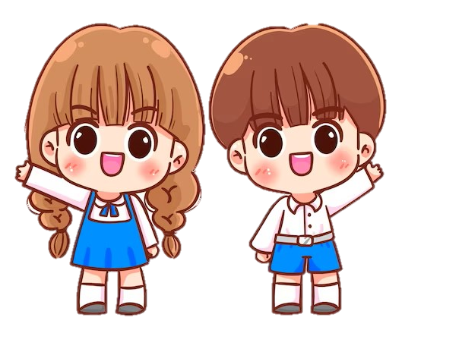

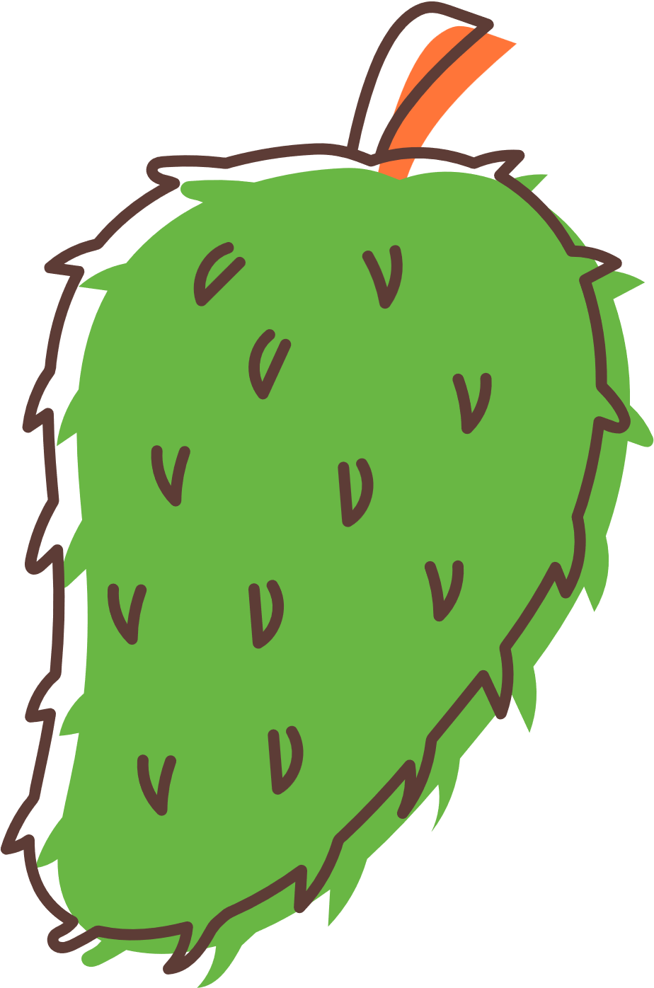

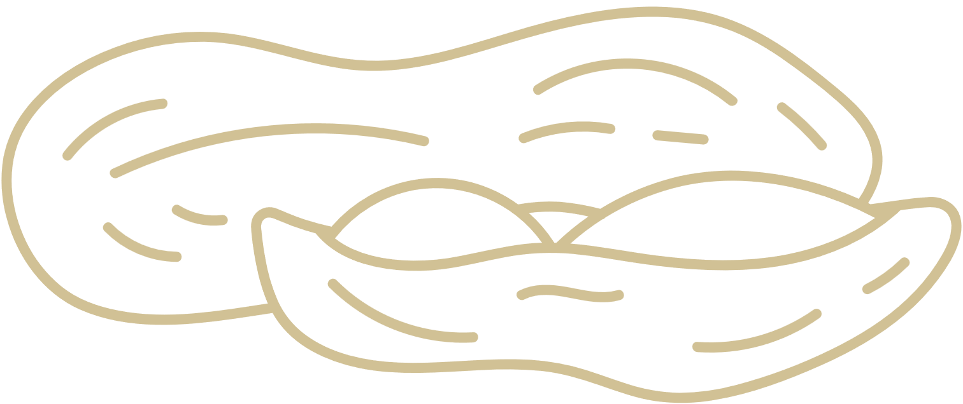
Hãy kể một số lí do khiến chúng ta có thể bị đau bụng, tiêu chảy?
Một số lí do khiến chúng ta bị đau bụng, tiêu chảy: chứng khó tiêu, căng thẳng và ngộ độc thực phẩm.

Slide 4
Thực phẩm chúng ta ăn uống hàng ngày cần đảm bảo những yêu cầu gì?
Thực phẩm hằng ngày cần đảm bảo các yêu cầu: thực phẩm an toàn được nuôi trồng, chế biến và bảo quản hợp vệ sinh; có tem nhãn ghi nguồn gốc rõ ràng,....

Slide 5
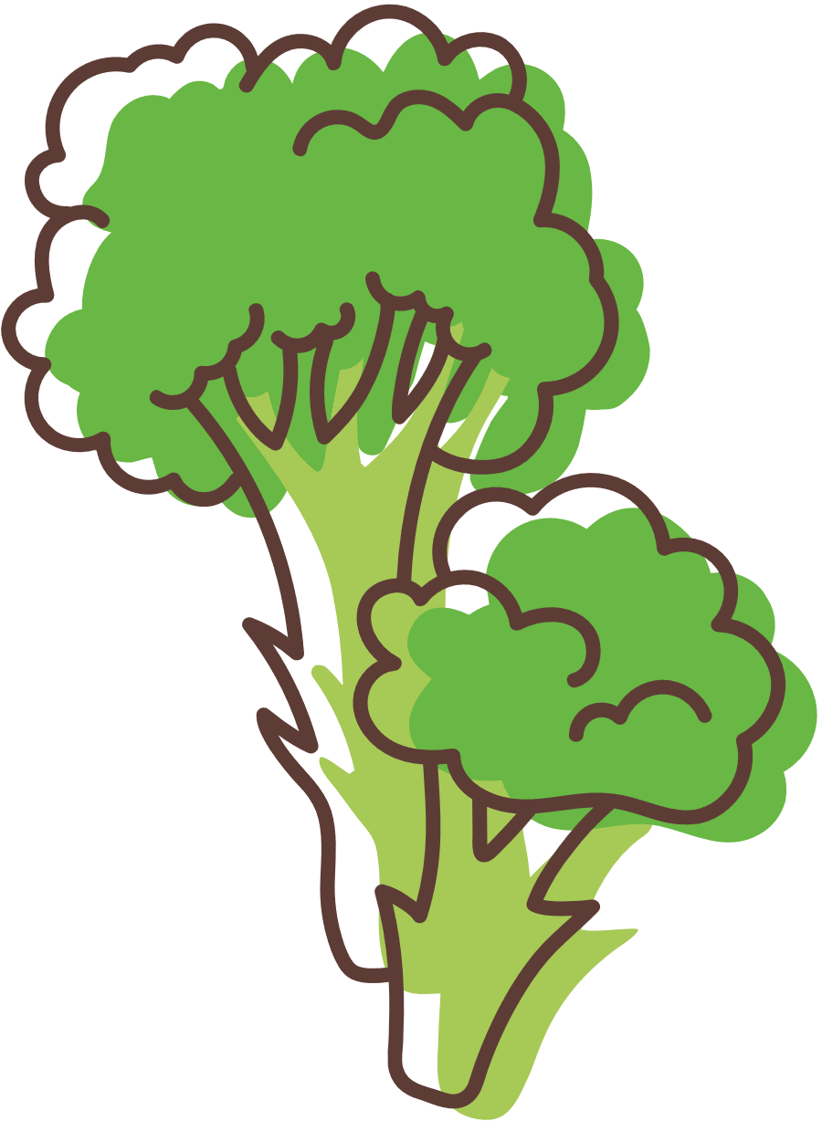
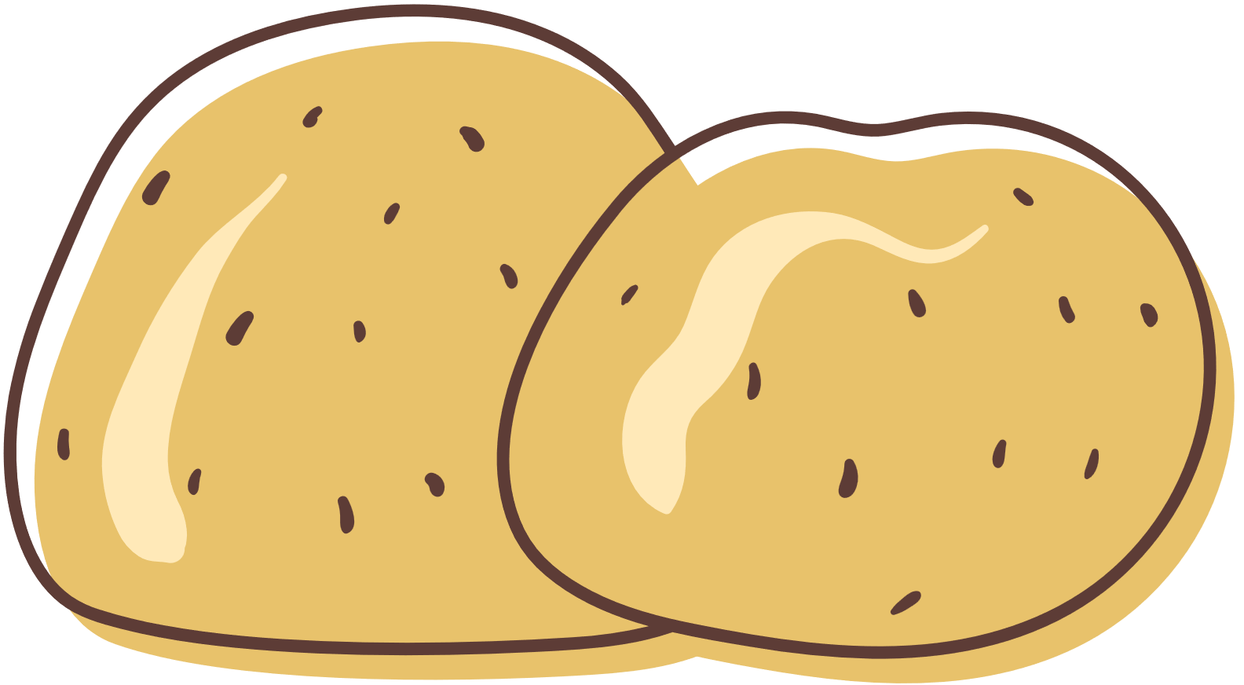
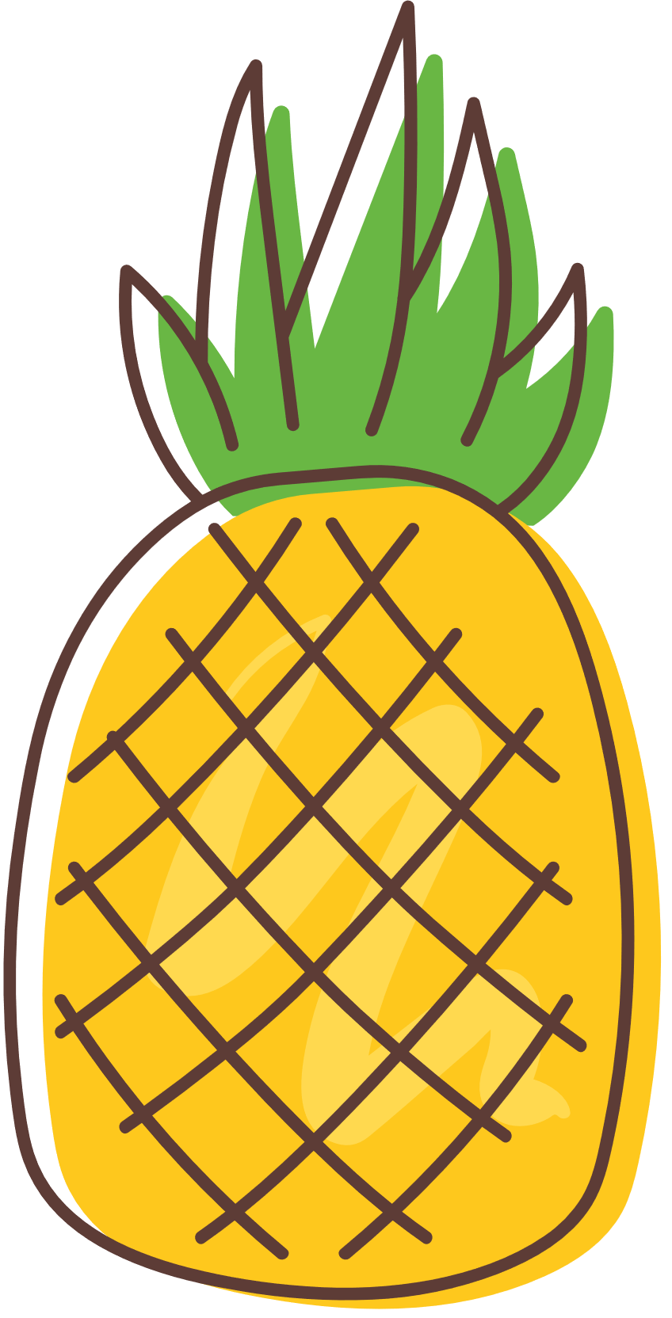
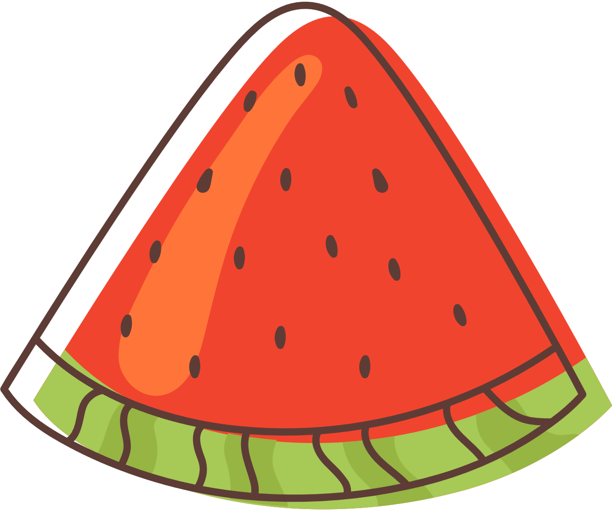

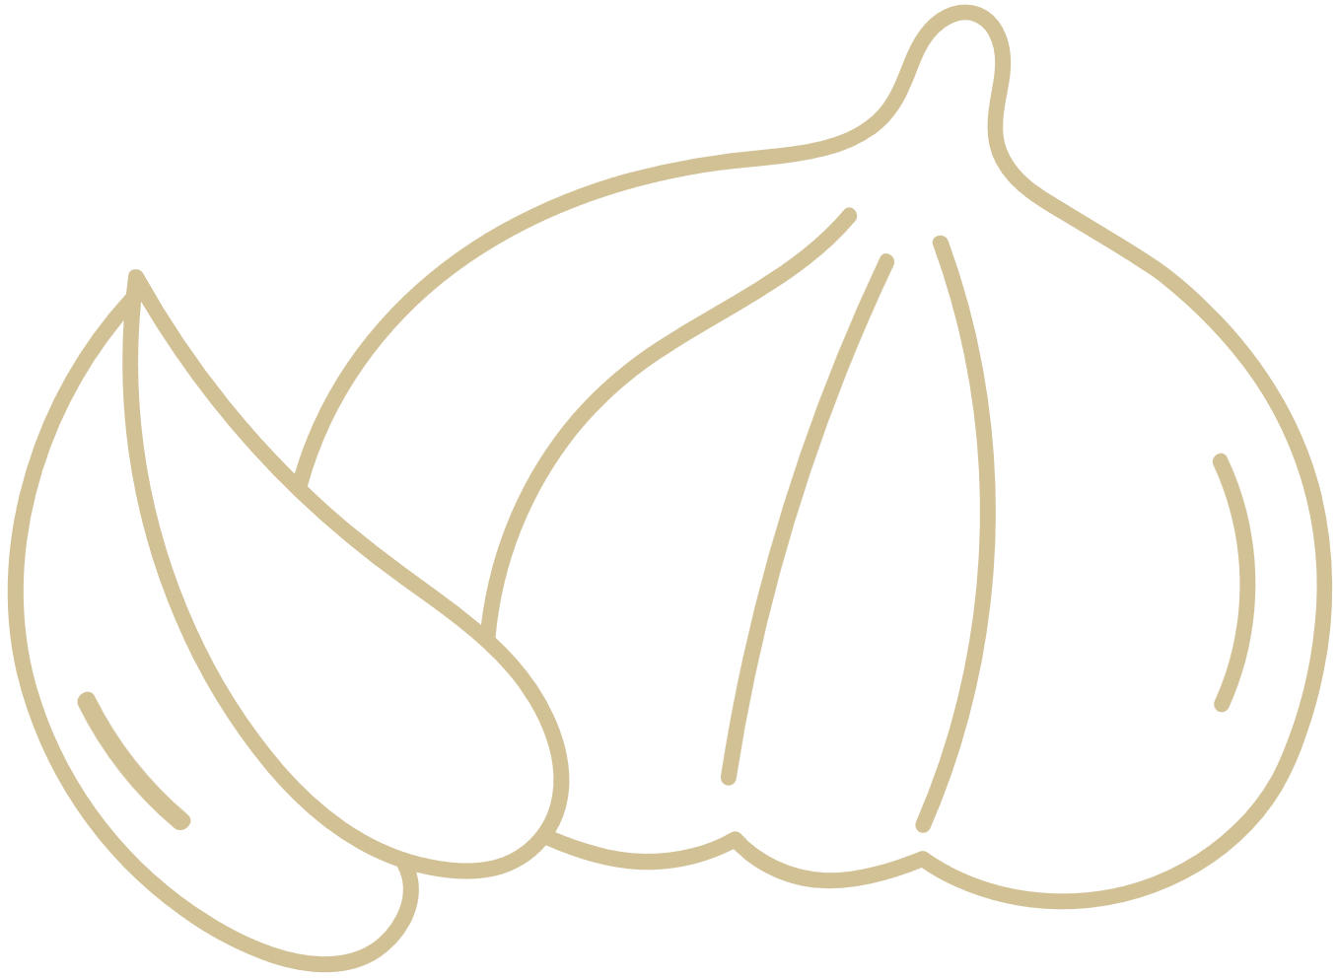
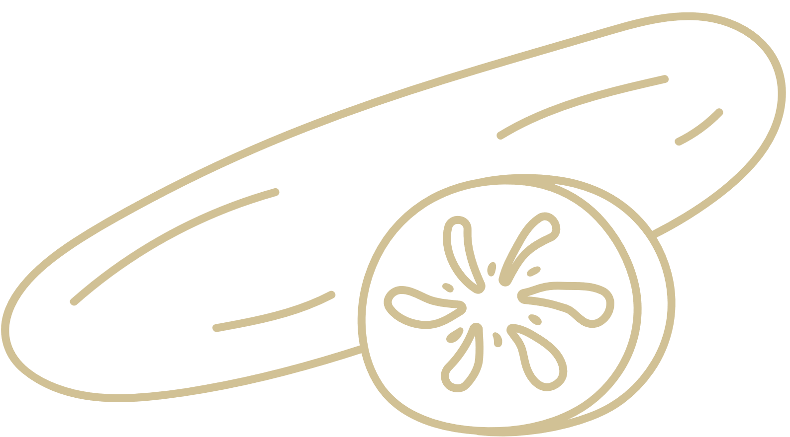
1
Nêu được tóm tắt thế nào là thực phẩm an toàn
  2
  Vận dụng được kiến thức về thực phẩm an toàn vào cuộc sống hàng ngày

Slide 6


Slide 7
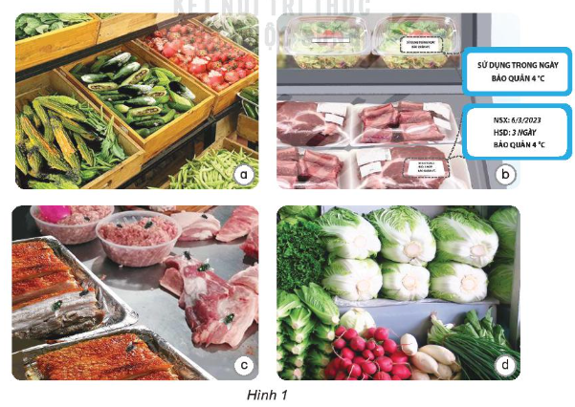

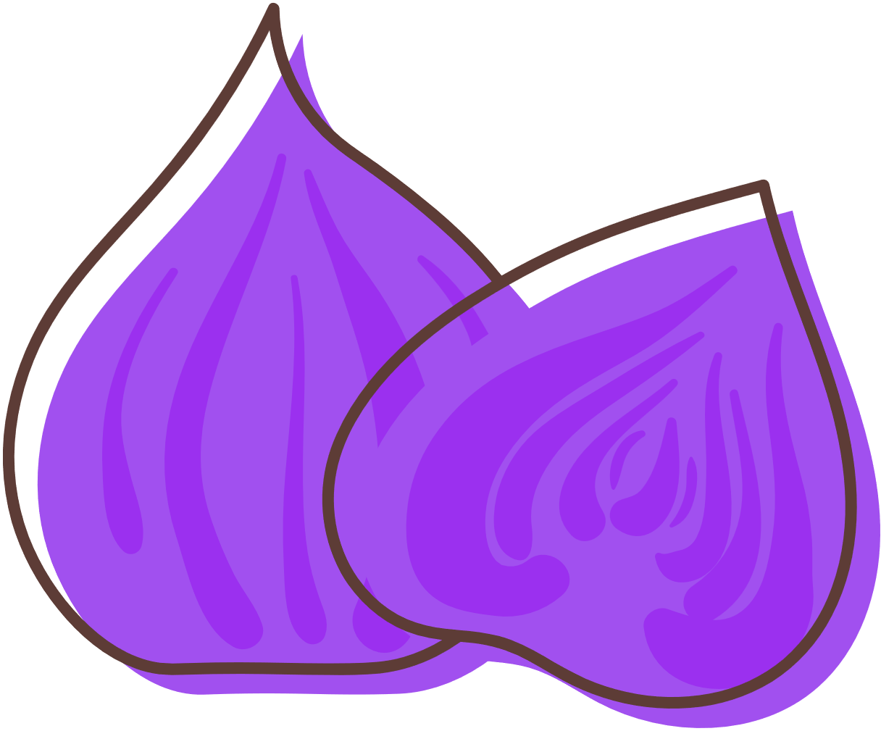
Quan sát hình 1 và lựa chọn những thực phẩm có thể sử dụng để chế biến thức ăn an toàn. Giải thích được vì sao lại chọn những thực phẩm đó

Slide 8




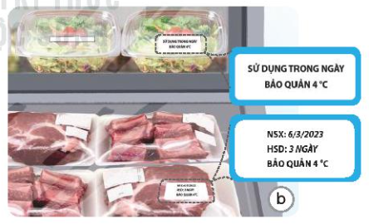
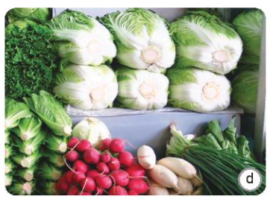
Hình 1b, d thực phẩm có thể sử dụng để chế biến thức ăn an toàn vì không bị dập, nát, thối, bảo quản hơp vệ sinh.

Slide 9
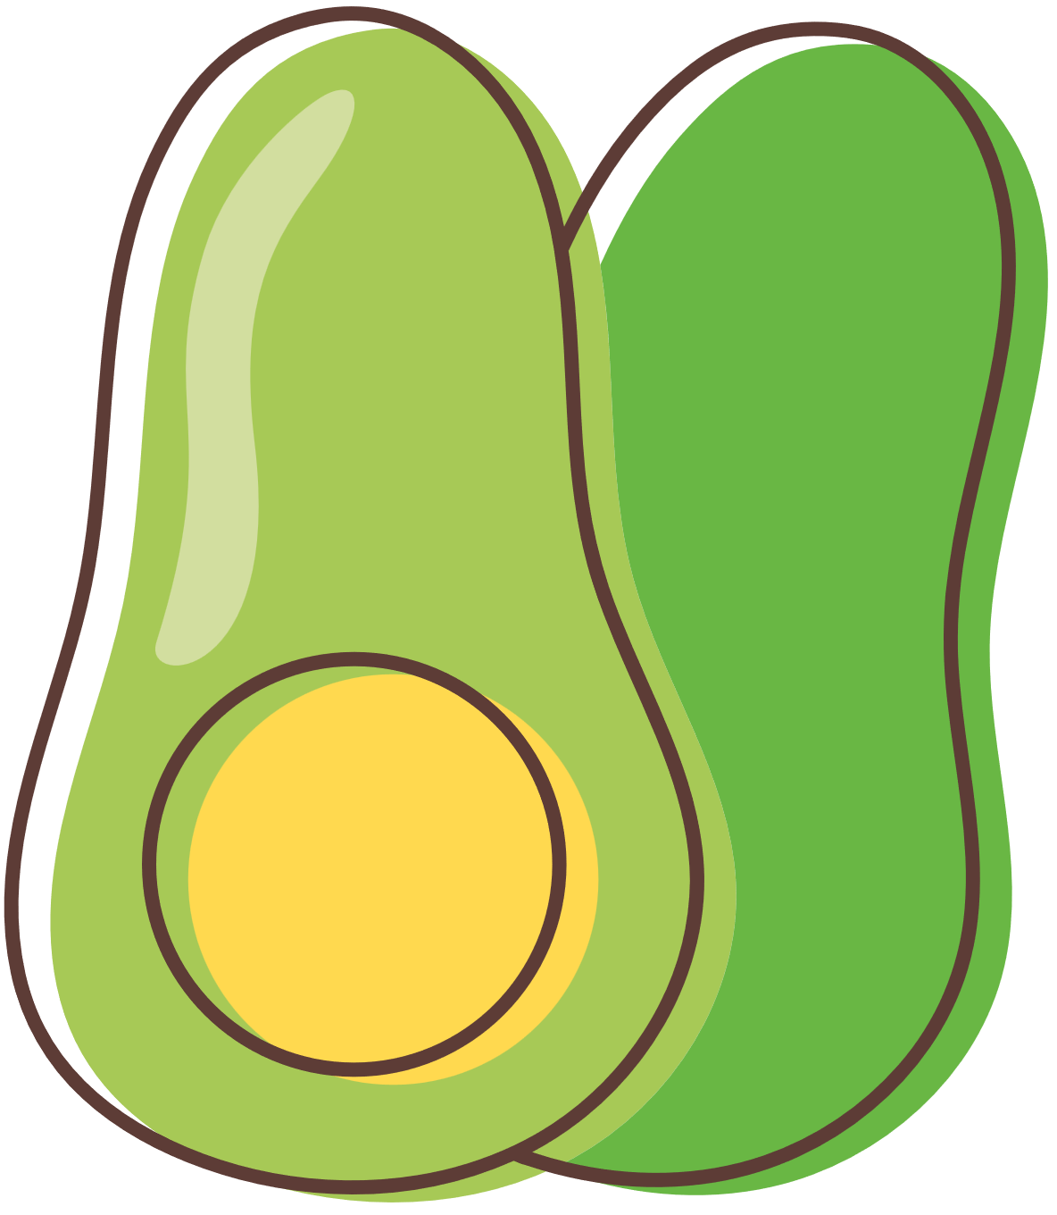
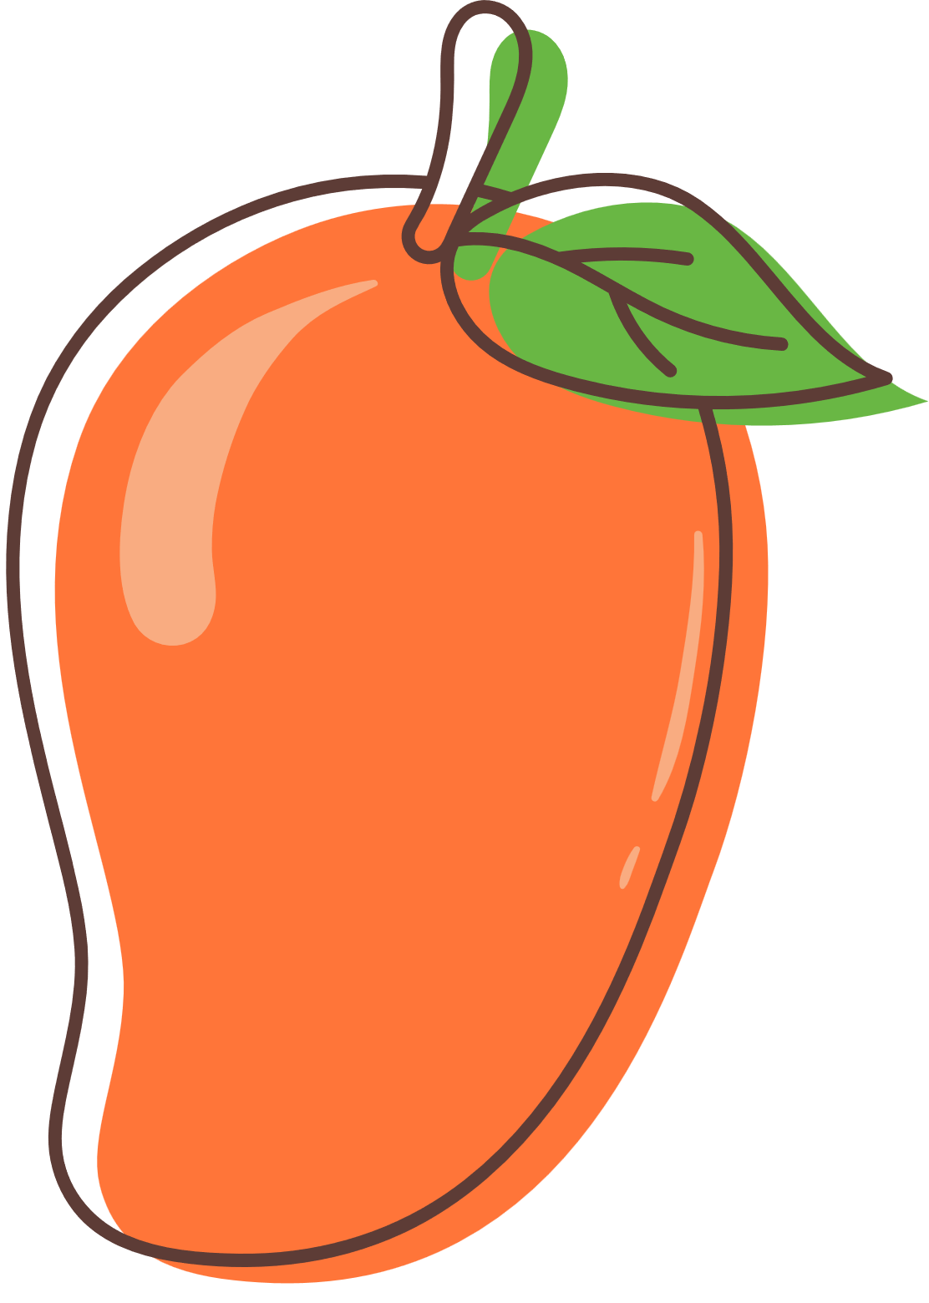

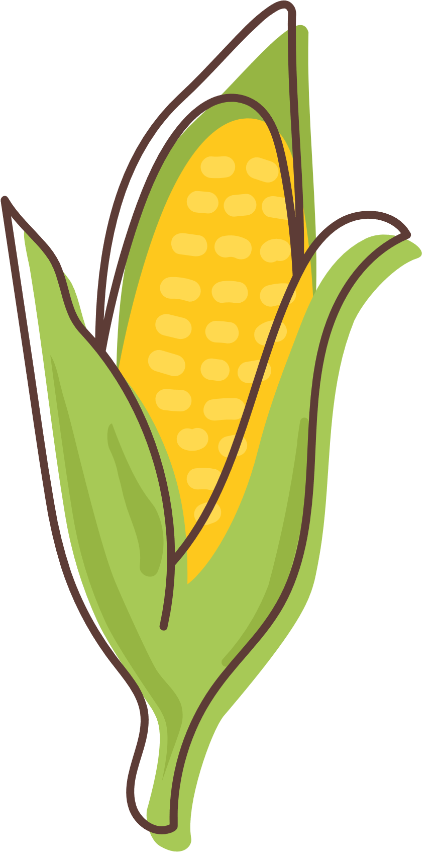
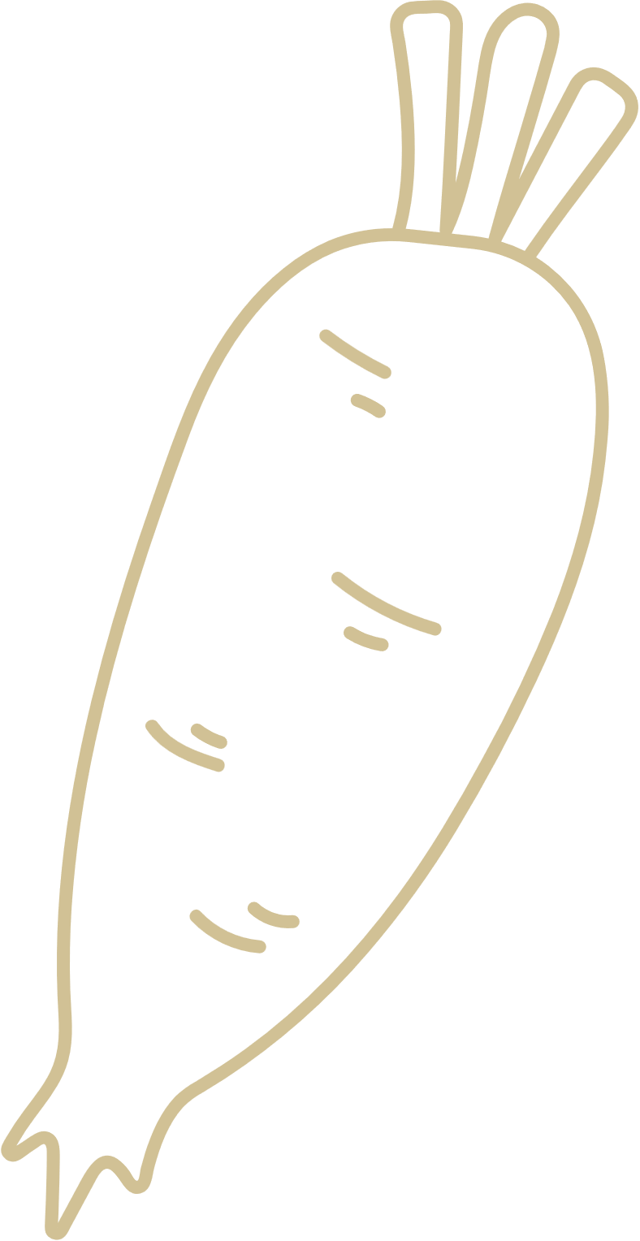

Thực phẩm dập nát, thối được coi là những thực phẩm không an toàn để chế biến đồ ăn.

Slide 10
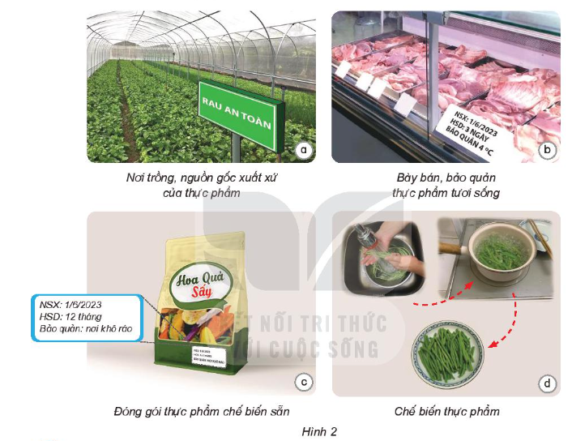
Quan sát hình 2, thảo luận và xác định một số dấu hiệu của thực phẩm an toàn theo:
Nơi nuôi trồng, nguồn gốc xuất xứ của thực phẩm.
Nơi bày bán, bảo quản thực phẩm tươi sống và thực phẩm đã chế biến.
Cách chế biến thực phẩm.

Slide 11
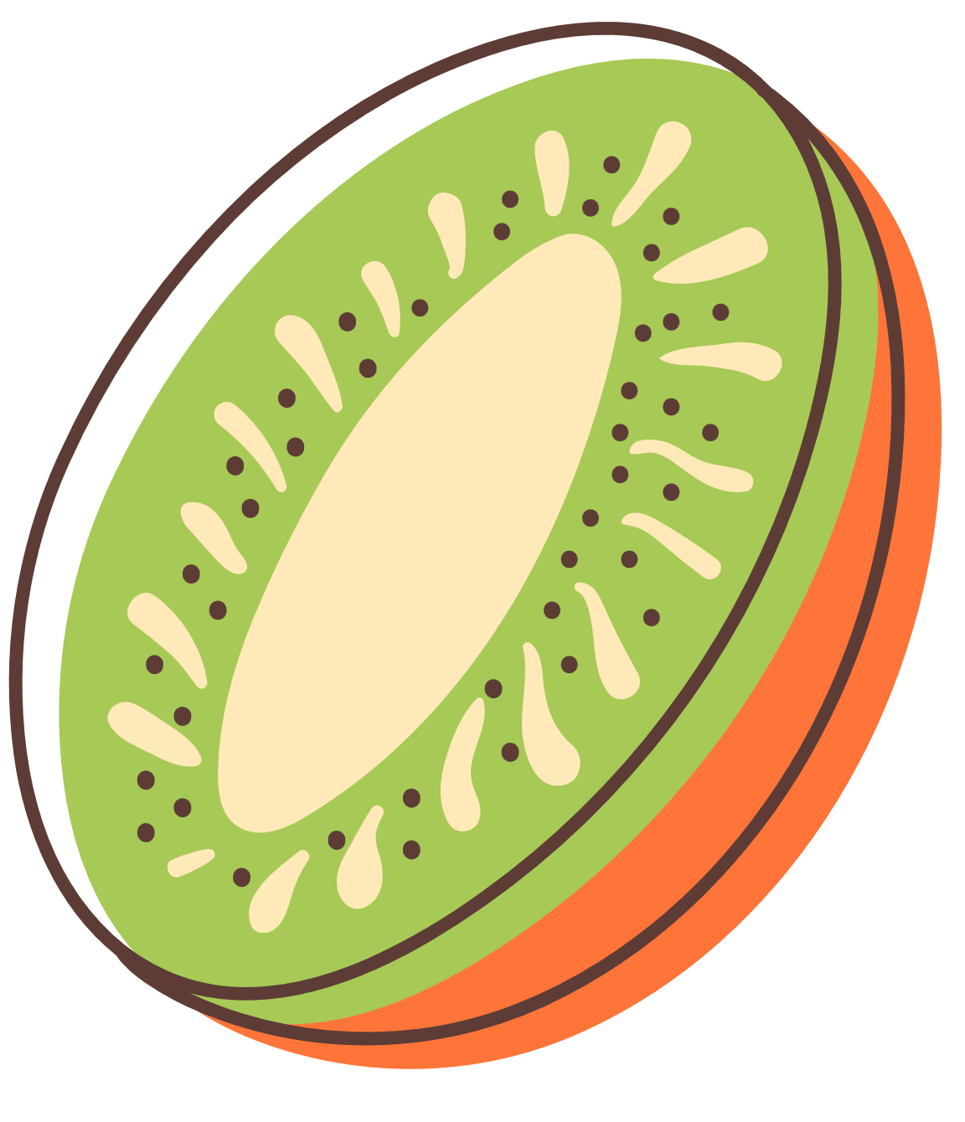

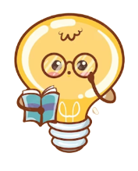
Dấu hiệu của thực phẩm an toàn:
Thực phẩm có nguồn gốc sản xuất, nuôi trồng ở những nơi đảm bảo vệ sinh an toàn thực phẩm.
Thực phẩm tươi sống, thực phẩm chế biến sẵn được bày bán, bảo quản nơi hợp vệ sinh, ở nhiệt độ phù hợp, có hạn sử dụng rõ ràng.
Thực phẩm được chế biến vệ sinh, an toàn

Slide 12
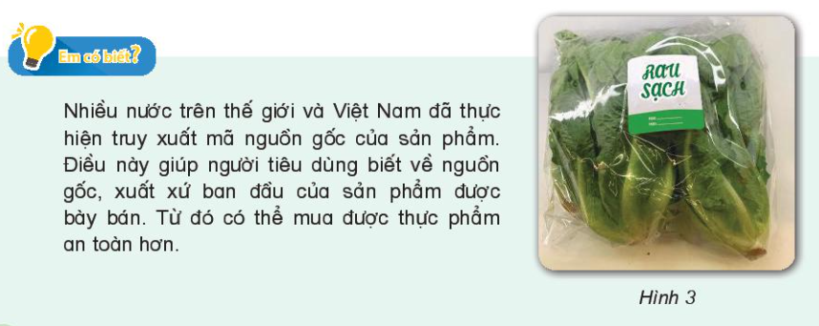

Slide 13


Slide 14
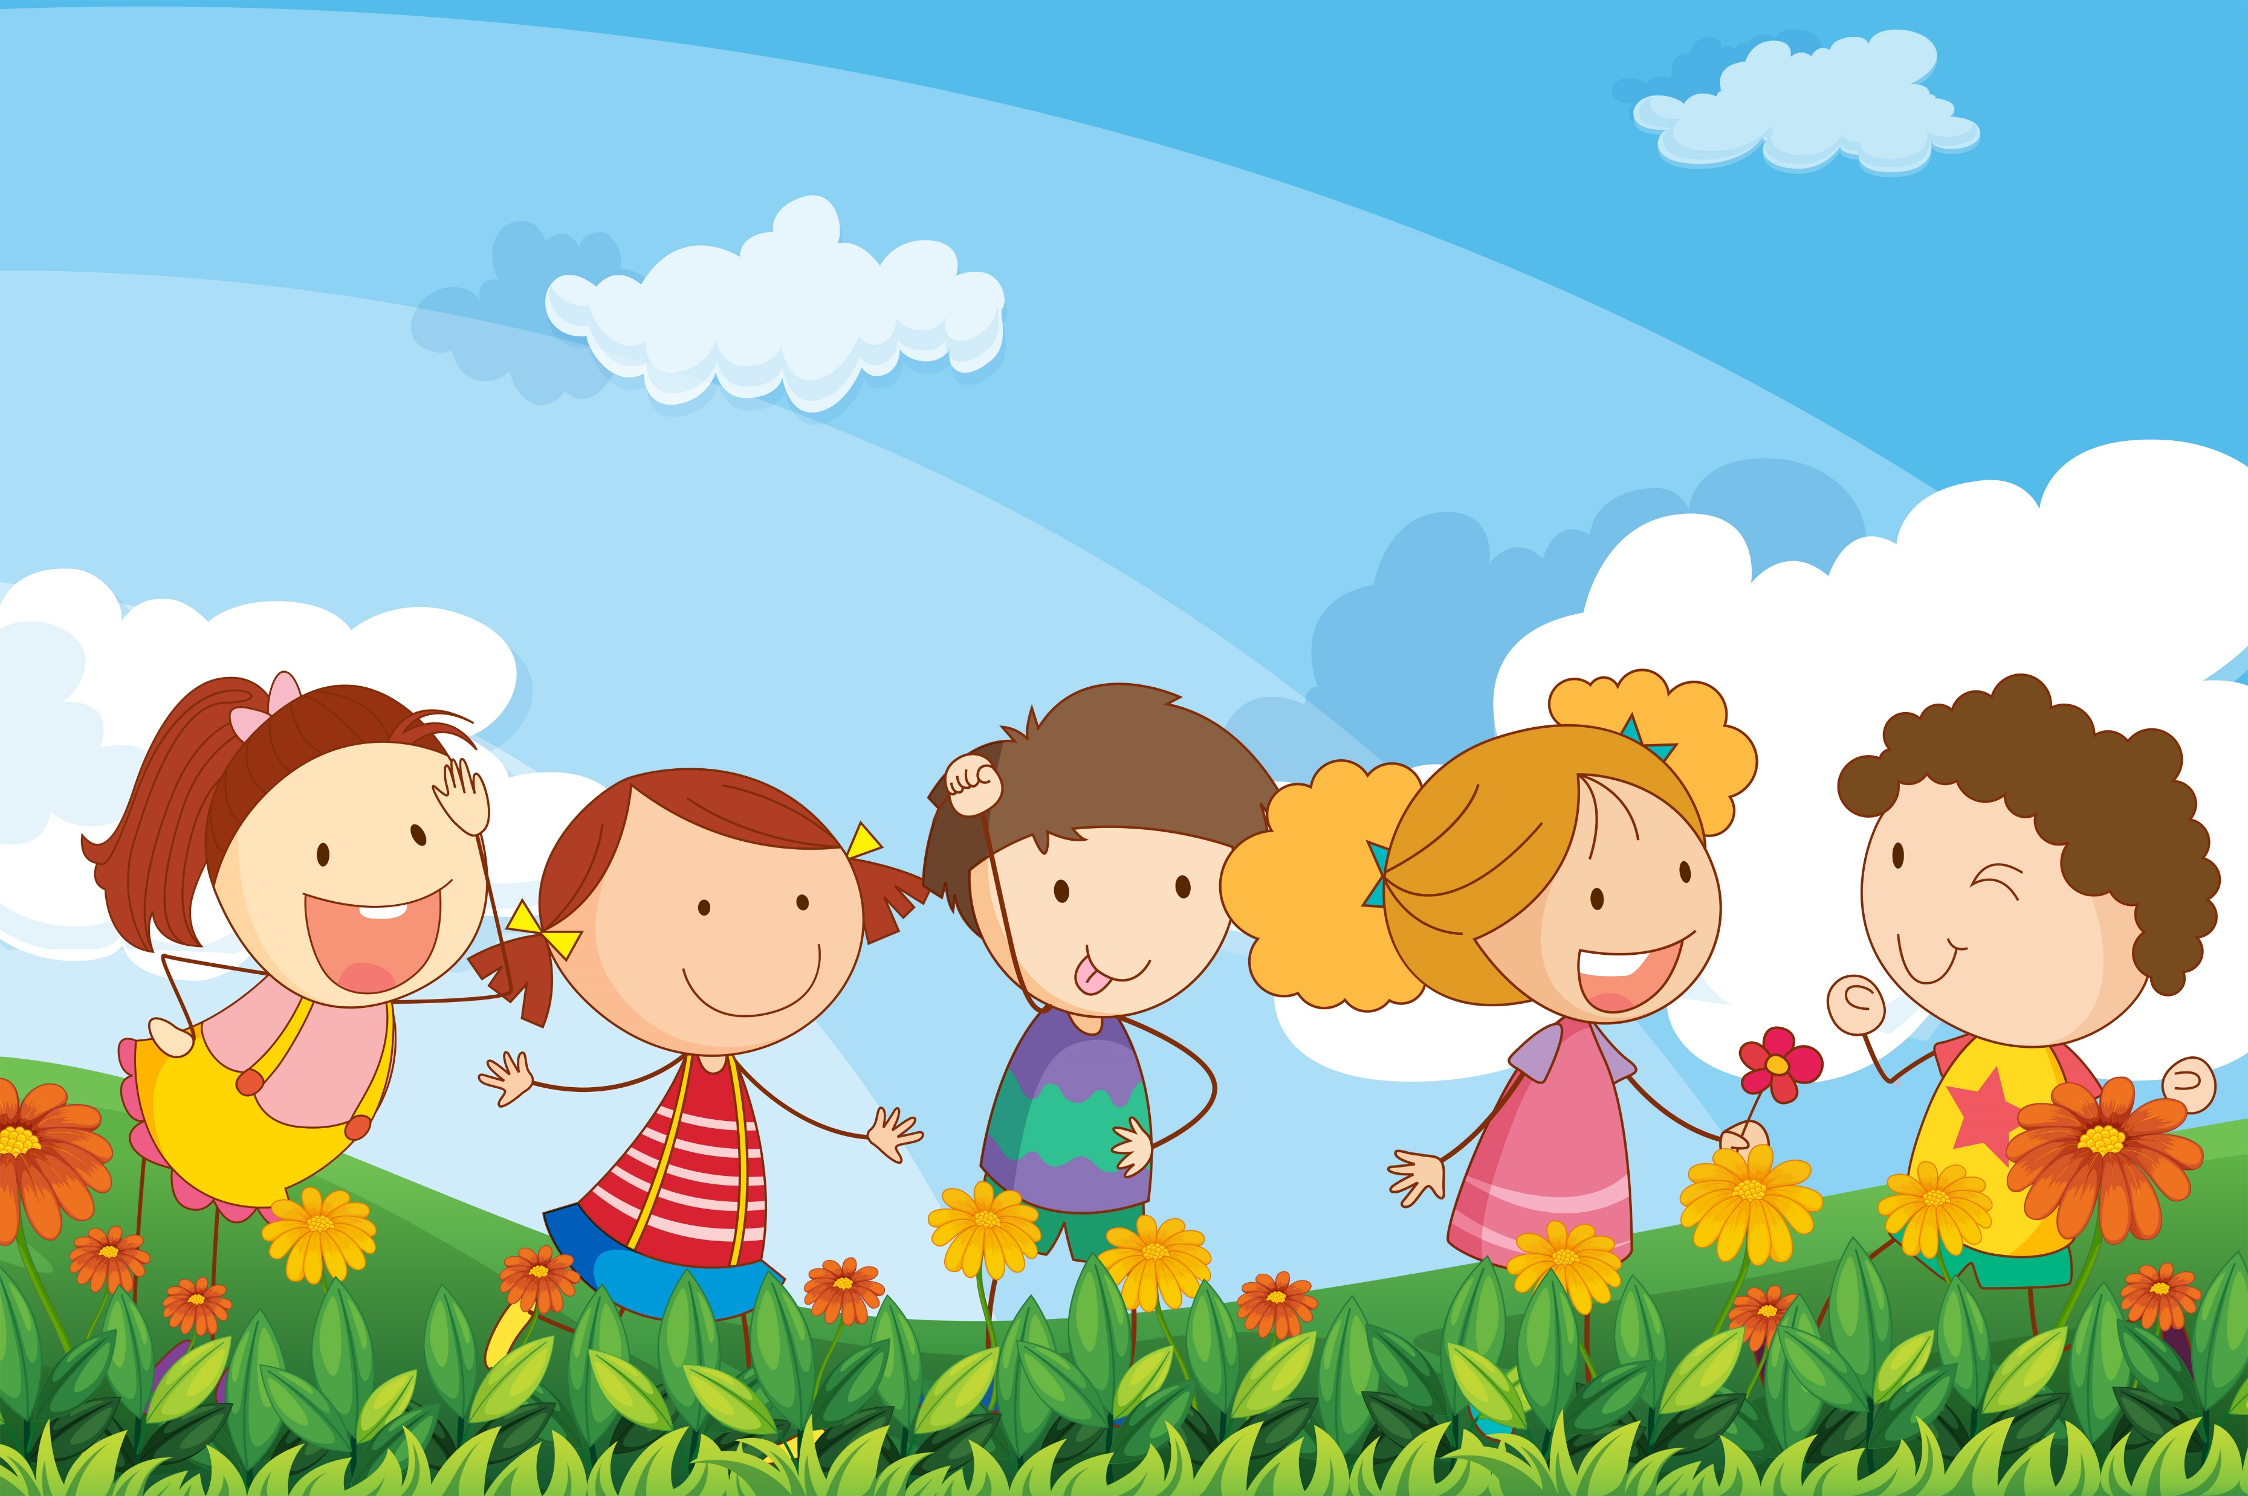


Slide 15
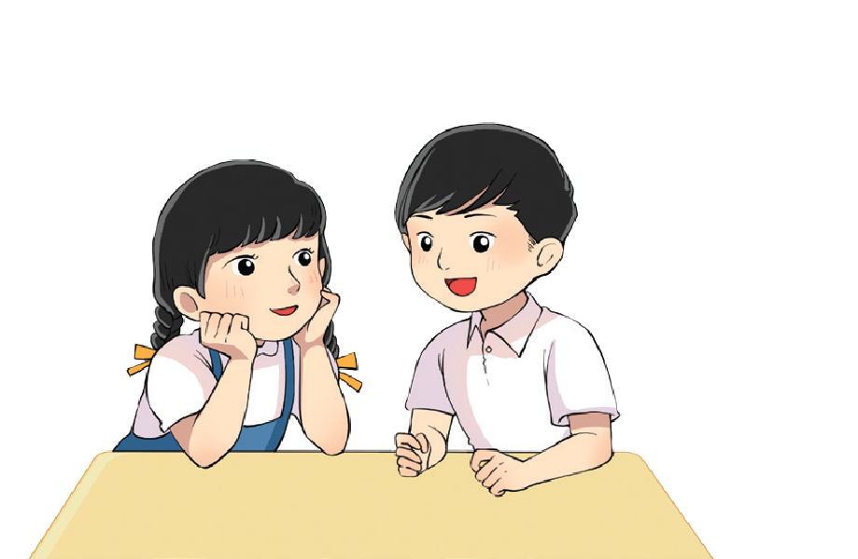
LUẬT CHƠI
Chia lớp thành các nhóm. Và cùng thi một lượt trong thời gian 2 phút.
Các nhóm thi nhau đưa ra những ví vụ về thực phẩm sạch và an toàn. Mỗi lần đưa ra câu đúng sẽ được nhận 1 hoa dán vào vị trí nhóm.
Sau 2 phút, nhóm nào nhiều hoa nhất nhóm đó thắng cuộc.

Slide 16




